Slide 1


Slide 2
Alle fonti della religione
R. Manganotti
SEMPRE IN VIAGGIO
CORSO DI RELIGIONE CATTOLICA
Lezione

Slide 3

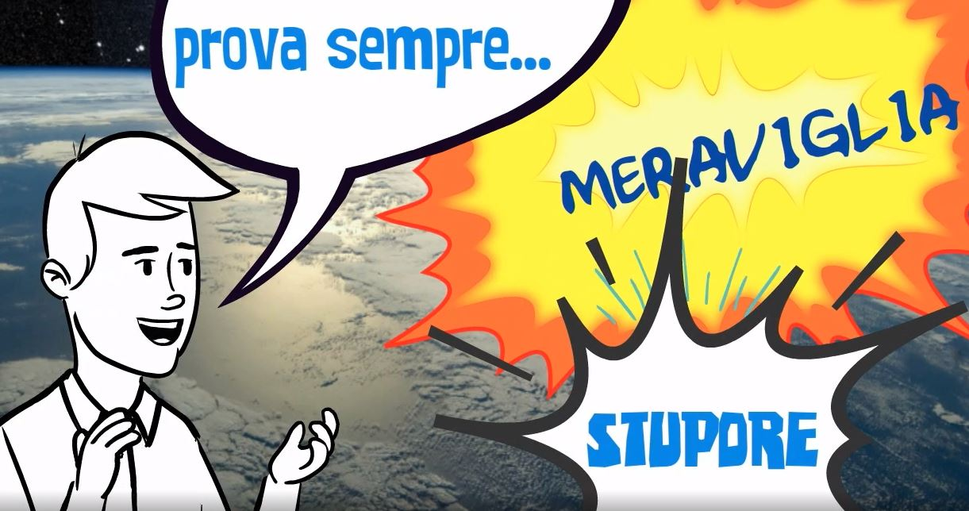
LINK
VIDEOCLIP - La Religione

Slide 4

LINK
L’UOMO E IL SENSO RELIGIOSO
Di fronte alla bellezza della natura, l’uomo
si meraviglia, resta a bocca aperta e fa esperienza dello stupore.
L’uomo cerca il senso della vita e scopre che, oltre alle cose materiali e visibili, c’è anche una realtà spirituale e invisibile.
Sant’Agostino dice: «Il mio cuore è inquieto finché non riposa in te». L’uomo infatti è un essere religioso con un forte desiderio di Dio.
MAPPA CONCETTUALE - Stupore e senso religioso

Slide 5
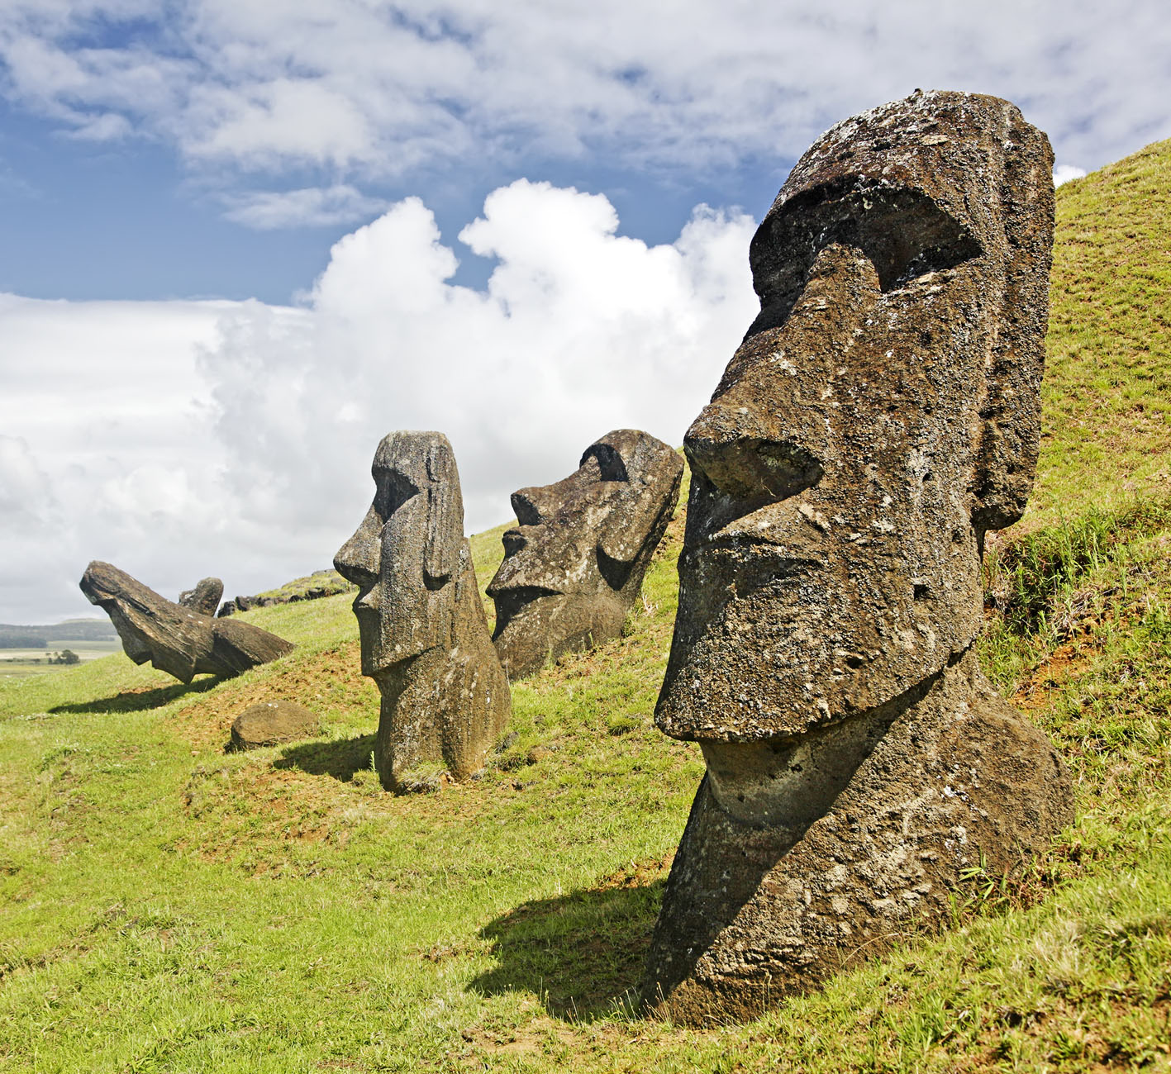
LINK
CHE COS’È LA RELIGIONE
La religione è il rapporto esistente tra
l’uomo e Dio. Le religioni sono politeiste
(più divinità) o monoteiste (un unico dio).
La religione naturale ha riguardato
gli uomini primitivi, che ai fenomeni naturali associavano una presenza divina.
La religione rivelata è una religione monoteista, l’esperienza in cui Dio,
per libera iniziativa, si rivela all’uomo.
VIDEO - Visita virtuale a Lascaux
I moai, statue monolitiche sull’Isola di Pasqua, nell’Oceano Pacifico.

Slide 6
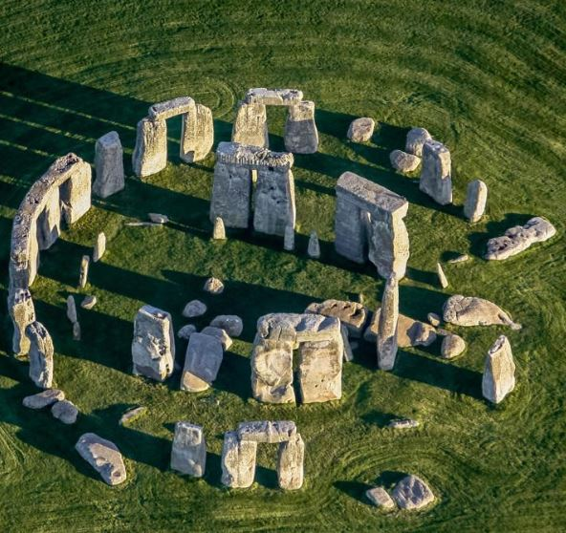
LINK
LA RELIGIOSITÀ DEI PRIMITIVI
In un mondo minaccioso, l’uomo primitivo
tenta di farsi amiche le forze della natura,
che considera vere e proprie divinità.
Le tracce della religiosità primitiva sono:
le pitture rupestri e le incisioni sulla roccia, piccole statue, le tombe e i templi megalitici.
In particolare, le statue delle veneri sono simbolo di fecondità, collegate al culto
della dea-madre.
VIDEOGALLERY – Tracce di religione nella preistoria
IMMAGINE – Il tempio di Stonehenge
Il complesso megalitico di Stonehenge, in Inghilterra.

Slide 7
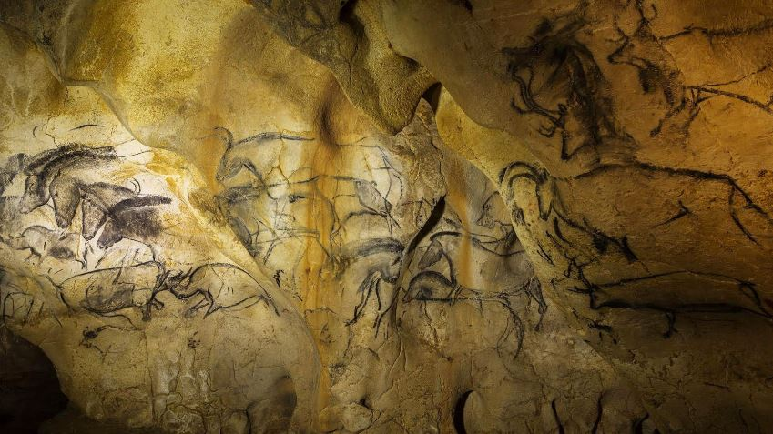
LE PITTURE RUPESTRI DI CHAUVET
La grotta si trova in Francia; scoperta nel 1994, è la più antica grotta dipinta al mondo.
Era una grotta sacra dedicata al culto degli animali, che vi sono dipinti (cavalli, rinoceronti ecc.).
L’uomo primitivo non solo cacciava gli animali per procurarsi cibo, ma li venerava perché ritenuti dotati di poteri.
Pitture rupestri di Chauvet, 30.000 anni fa (Paleolitico). Chauvet, Francia del Sud-Est.
LINK
IMMAGINE - Le pitture rupestri di Chauvet

Slide 8
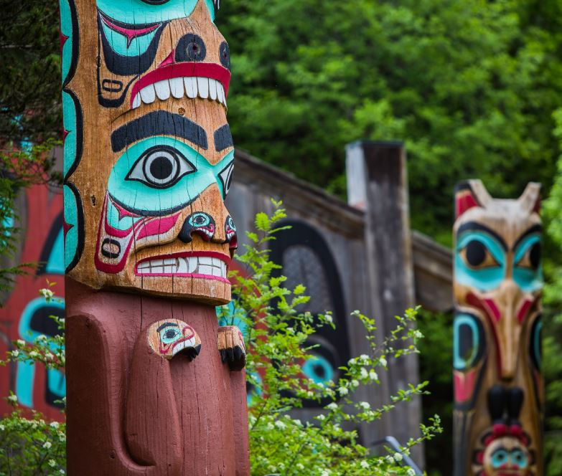
LINK
LA RELIGIONE DEI PELLEROSSA
Gli Indiani d’America avevano una religione di tipo animista e tutte le tribù, pur con usi diversi, adoravano il Grande Spirito detto Manitù.
I Pellerossa veneravano il totem: il palo sacro, posto al centro del villaggio, ritenuto ricco di poteri soprannaturali.
Le tribù indiane facevano danze rituali attorno al totem.
Totem dei nativi americani.
GALLERY - I pellerossa

Slide 9
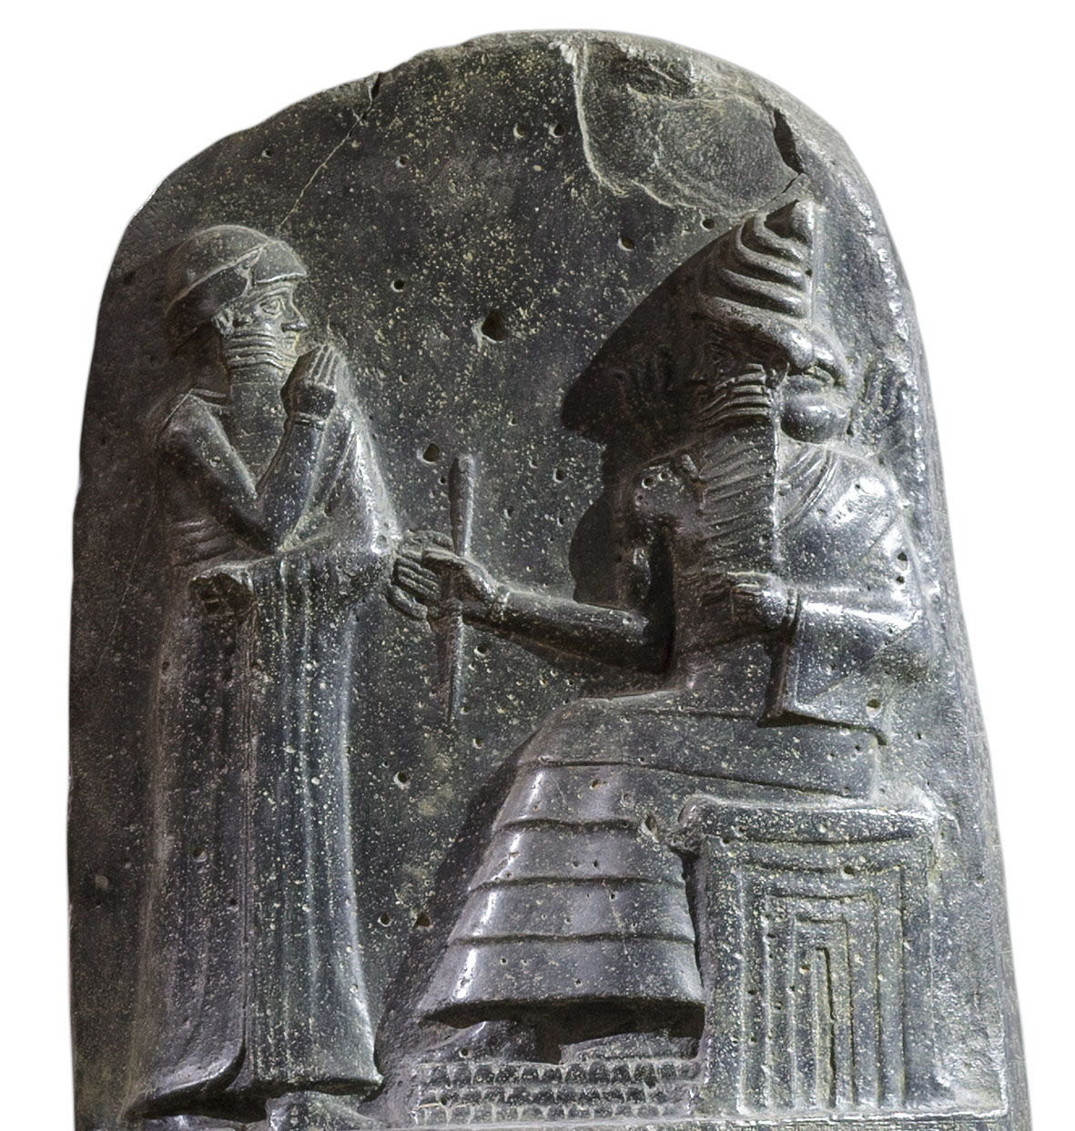
LINK
LA RELIGIONE IN MESOPOTAMIA
Mesopotamia significa “terra tra due fiumi”,
il Tigri e l’Eufrate, nell’attuale Iraq.
La città più importante era Babilonia.
Le principali divinità mesopotamiche erano: Anu, dio del cielo e padre degli dèi;
Enlil, dio dell’aria;
Samas, dio del sole e della giustizia.
La ziggurat era il tempio del dio protettore,
il centro del potere politico e religioso. Era un grande e alto edificio a terrazze decrescenti.
La parte superiore del Codice di Hammurabi,
dove sono raffigurati il re Hammurabi che, in piedi a sinistra, riceve le leggi dal dio Samas.
GALLERY - I babilonesi

Slide 10
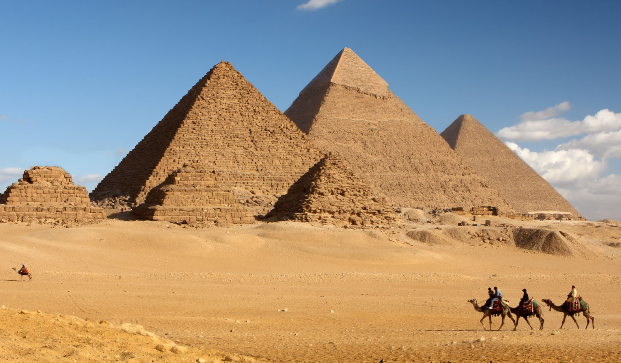
LINK
LA RELIGIONE NELL’ANTICO EGITTO
L’Egitto era considerato un dono del fiume Nilo, perché là si era sviluppata
la civiltà egizia, con a capo il faraone,
un dio-re assoluto.
Le principali divinità egizie erano:
Amon, dio del sole;
Osiride, il dio giudice dei morti;
Anubi, il dio guardiano dei defunti.
Le piramidi erano tombe speciali per i faraoni; la loro perfezione simboleggiava la condizione divina del faraone.
VIDEO - Il culto egizio dei morti
MAPPA CONCETTUALE - La religione egizia
Le grandi piramidi di Chope, Chefren e Micerino,
nella piana di Giza, in Egitto.

Slide 11
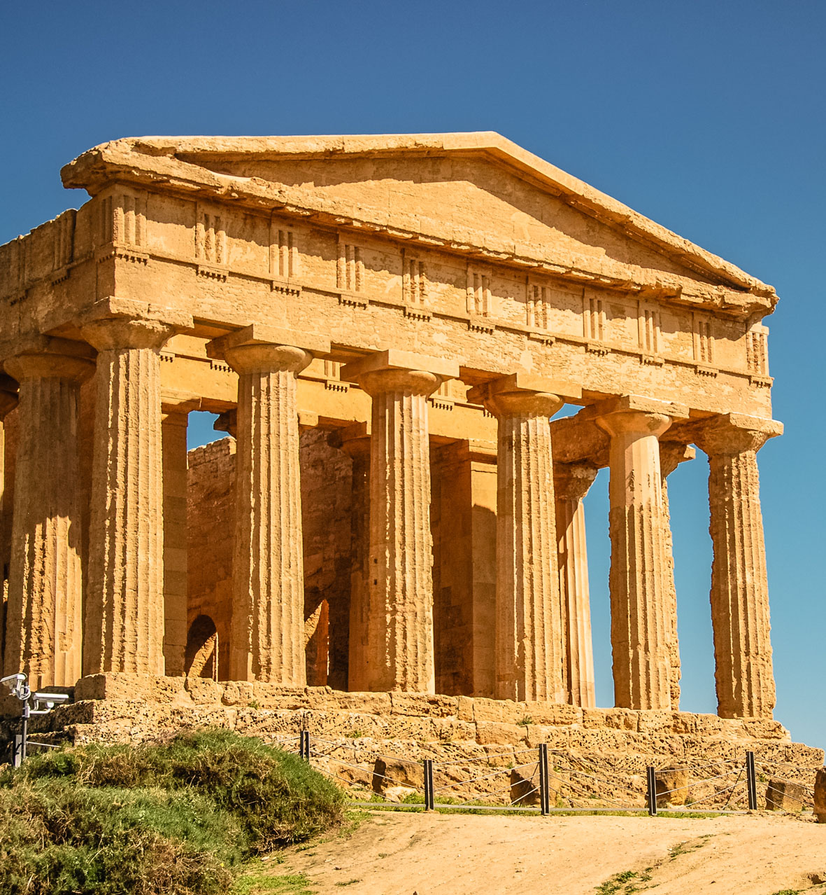
LINK
LA RELIGIONE GRECO-ROMANA
Greci e Romani erano politeisti, avevano
una religione pratica e il culto delle divinità sosteneva la salute dello Stato.
Le principali divinità greco-romane erano:
Zeus o Giove, capo degli dèi;
Ares o Marte, dio della guerra;
Ade o Plutone, dio degli inferi.
Il tempio, costruito con eleganti colonne, rappresentava l’armonia e la perfezione del cosmo ed ospitava la statua della divinità.
VIDEO - I miti greci
IMMAGINE - Tempio di Vesta
Il tempio della Concordia (440-430 a.C.),
nella Valle dei Templi di Agrigento.

Slide 12
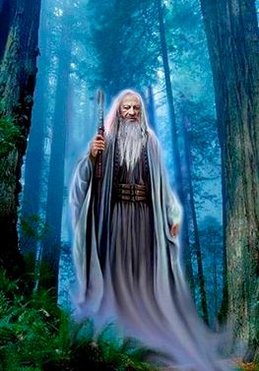
LINK
LA RELIGIONE DEL MONDO CELTICO
I Celti vissero in diverse regioni d’Europa suddivisi in numerose tribù; erano un popolo guerriero di religione politeista.
Le principali divinità celtiche erano:
Toutatis, padre della tribù e dio della guerra; Taranis, dio del tuono e capo di tutti gli dèi; Belenos, dio della luce.
Per i Celti la natura era un grande tempio
e i villaggi erano edificati vicino al bosco sacro.
I sacerdoti delle tribù erano i druidi.
IMMAGINE - Il villaggio celtico
La rappresentazione di un sacerdote celtico,
un druido, nel bosco sacro.

Slide 13
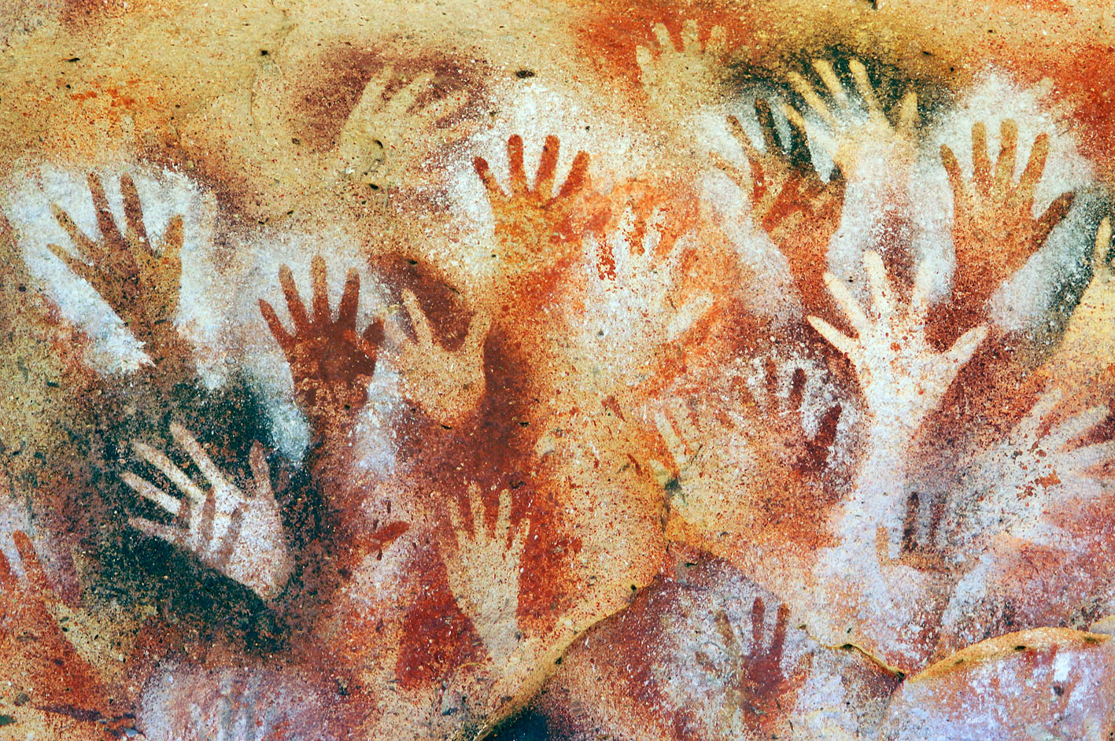
PER CONCLUDERE
La religione è il rapporto tra Dio
e l’uomo, che nei fenomeni naturali inizia a intuire Dio.
Le religioni possono essere:
  politeiste o monoteiste
  naturali o rivelate
La religiosita dei primitivi
si esprime con: pitture rupestri, incisioni, statue, tombe e templi megalitici.
I pellerossa adorano il Grande Spirito e venerano il totem.
In Mesopotamia sorge lo ziggurat, tempio del dio protettore, mentre in Egitto le piramidi sono le tombe dei faraoni.
Per Greci e Romani il tempio rappresenta la perfezione
del cosmo.
I celti considerano la natura come
un grande tempio.

